Slide 1
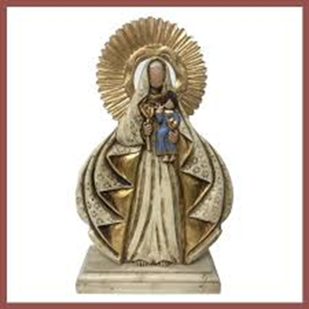

De Aquel que es el único misericordioso y
bueno, acoge mi alma en mi miseria y, por tu
mediación, hazla digna de estar
un día a la diestra de tu único Hijo.
Señor y Dios nuestro, que nos diste a Madre Alberta como ejemplo de amor y servicio a la iglesia, dígnate a enaltecerla con la gloria de los santos y concédeme por tu intercesión, la
gracia que confiadamente te pido. Amén.
(Pedimos la gracia que deseamos que nos conceda)
Padre Nuestro, Ave María, y Gloria

